Slide 1
CUADRO COMPARATIVO ENTRE YOCHIEN Y HOIKUEN

Slide 2
Yochien | Hoikuen
Es denominado jardín de niños El primer Yochien abrió en 1876 Atiende a niños de 3 a 6 años Escuela de medio tiempo Administrada por el Ministerio de Educación Es para los niños de madres que no trabajan Los niños llevan uniforme Recibe ayuda del gobierno Busca a los niños que están lejos | Es denominado guardería El primer Hoikuen abrió en 1890 Atiende a niños de 6 meses a 6 años Administrada por el Ministerio de Bienestar Es para niños de madres trabajadoras Los niños no usan uniforme Recibe rembolsos por estudiantes Son libres de presiones económicas

Slide 3
NORMAS NACIONALES PARA LA EDUCACIÓN PREESCOLAR

Slide 4
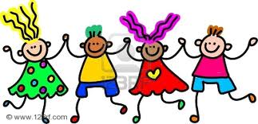
1.- Fomentar los hábitos básicos para la vida cotidiana y las actitudes necesarias para llevar una vida sana, segura y feliz y para sentar los fundamentos de mentes y cuerpos íntegros

Slide 5
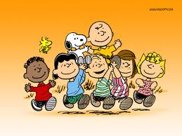
2.- Fomentar el afecto y la confianza hacia los demás y cultivar actitudes de autonomía y de cooperación y para despertar la moralidad.

Slide 6
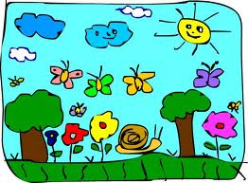
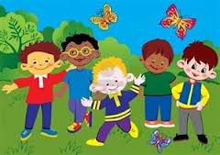
3.- Fomentar el interés y preocupación por la naturaleza y el entorno y cultivar la riqueza de sentimientos y la capacidad de pensar en estas cosas

Slide 7
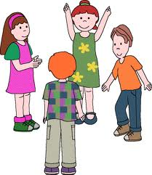
4.- Fomentar, en la vida diaria, el interés y preocupación por el lenguaje y cultivar el gozo por hablar y escuchar y el sentido del lenguaje

Slide 8
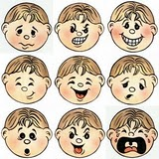
5.- Fomentar una riqueza de emociones a través de diversas experiencias y fomentar la creatividad

